Slide 1
SEMESTER - 4, PAPER- CC4
The economic condition under the Abbasids : Trade and Agriculture
আব্বাসিয় আমলে অর্থনৈতিক অবস্থাঃ কৃষিকাজ ও বানিজ্য

Slide 2
ভূমিকা
আনুমানিক ৭৫০ থেকে ১২৫৮ খ্রিষ্টাব্দ পর্যন্ত আব্বাসিয়দের সময়কাল। আব্বাসিয় আমলে মুসলিম ও আরবীয়দের বানিজ্যিক অগ্রগতি অন্যান্য গোষ্ঠীকে অতিক্রম করেছিল। পূর্বে জিম্মি বা খ্রিষ্টান, ইহুদী বনিকরাই বানিজ্যের সাথে যুক্ত ছিল।
বানিজ্যকেই তারা তাদের নেশা হিসাবে গ্রহণ করেছিল।
ফলে খুব তাড়াতাড়ি বাগদাদ, আল বাসরা, সিরাফ, কায়রো, আলেকজান্দ্রিয়া ইত্যাদি শহরগুলি বানিজ্যের ক্ষেত্রভুমিতে পরিণত হয়ে ওঠে।
এছাড়াও এই সময় আন্তর্জাতিক বাণিজ্যেরও প্রসার ঘটে। চিন, ভারতবর্ষ, মালয় উপদ্বীপ, আফ্রিকা, ইউরোপ প্রভৃতি দেশের সঙ্গে আরবিয়দের বানিজ্যিক যোগাযোগ গড়ে ওঠে।
Marshall Broomhall তাঁর ‘Islam in China: A Neglected problem’ (১৯১০) নামক গ্রন্থে দেখিয়েছেন যে, সিল্ককে কেন্দ্র করে আরব ও পারস্যের সঙ্গে চিন ও ভারতের বানিজ্যিক যোগাযোগ বৃদ্ধি পেয়েছিল।

Slide 3
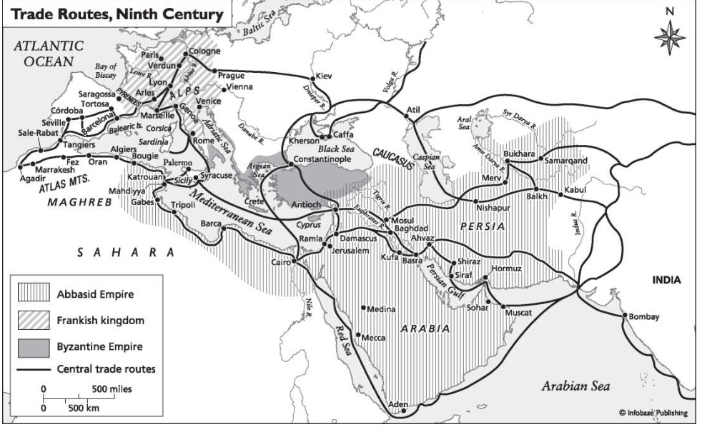
আব্বাসিয় আমলের মানচিত্র

Slide 4
আব্বাসিয় আমলের বানিজ্য
মুসলিম বনিকেরা খেজুর, চিনি, সুতো, উলের পোশাক, ইস্পাতের যন্ত্রপাতি, কাঁচের বাসন, ইত্যাদি নিয়ে বানিজ্য করত। বিনিময়ে এশিয়ার দেশগুলি থেকে মশলা, কর্পূর, সিল্কবস্ত্র আফ্রিকার দেশগুলি থেকে হাতির দাঁত, বিভিন্ন দামি কাঠ ও ক্রীতদাস আমদানি করত। দিরহাম নামক মুদ্রার সাহায্যে বানিজ্য চলত। আলবাসরার কিছু বনিক জাহাজ নিয়ে সর্বত্র বানিজ্য করতে যেতেন। তাদের বার্ষিক আয় দশ লক্ষ দিরহাম বলে জানা যায়।

Slide 5
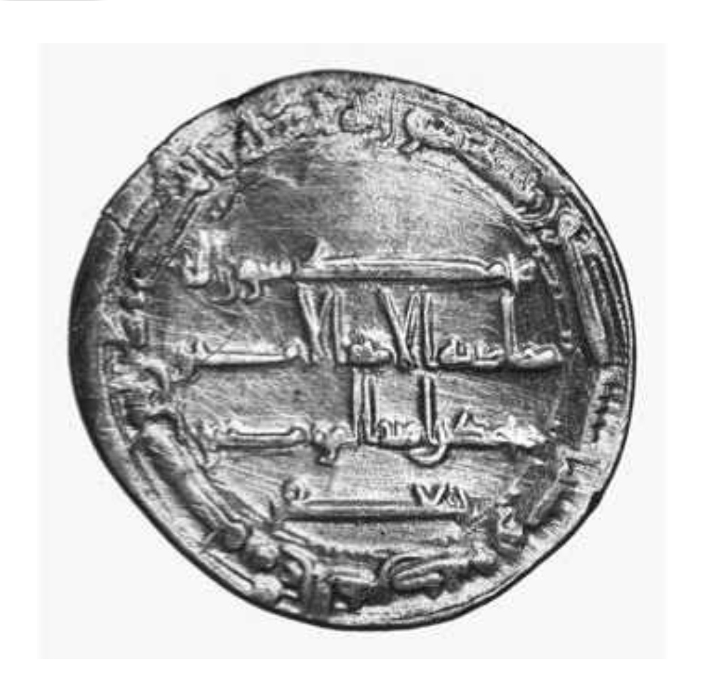
দিরহাম

Slide 6
আব্বাসিয় আমলের শিল্প
আব্বাসিয় আমলে খলিফাদের আগ্রহে বিভিন্ন শিল্প গড়ে ওঠে। আল কুফায় তৈরি হত সিল্ক বস্ত্র। উট ও ছাগলের লোমের পোশাক তৈরি হত খুজিস্তানে। দামাস্কাসে মোজাইক ও টালি শিল্প, খুরসানে সোনা, রুপা, অভ্র প্রভৃতি থেকে নানা দ্রব্যাদি তৈরির শিল্প গড়ে ওঠে।
প্রত্যেক শহরে একটি ব্যবসায়ী সমিতি থাকত, যাতে কোন সরকারি প্রতিনিধি থাকার বাধ্যবাধকতা ছিল না। ব্যবসায়ীরা নিজেরাই পণ্যের মূল্য নির্ধারণ করত। বনিকদের কাজে যথেষ্ট স্বাধীনতা দেওয়া হত। এর ফলে আব্বাসিয় আমলে ব্যবসা বানিজ্যের প্রভূত উন্নতি হয়।

Slide 7
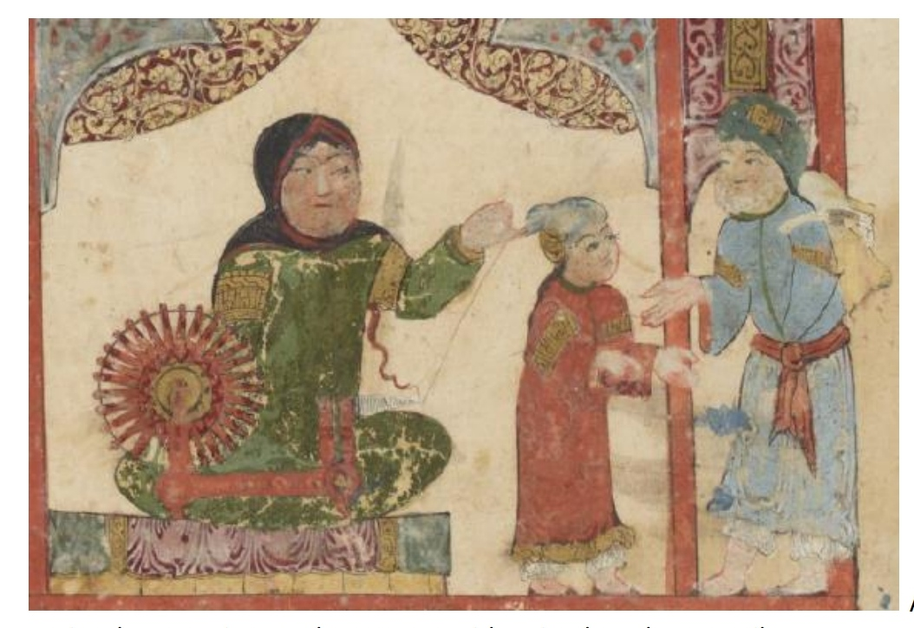
সুতিবস্ত্র নির্মাণ শিল্প

Slide 8
আব্বাসিয় আমলে কৃষিকাজ
আব্বাসিয় আমলে কৃষির গুরুত্ব যথেষ্ট বৃদ্ধি পেয়েছিল। আব্বাসিয় সাম্রাজ্যের রাজধানীর অধীনস্থ আল সাওয়াদ অঞ্চল পলি সমৃদ্ধ হওয়ায় ভাল চাষ-আবাদ হত।
কৃষিকাজের উন্নতির জন্য জলসেচ ব্যবস্থার উন্নতি করা হয়েছিল। জলাধার নির্মাণ, জল সঞ্চয়ের জন্য নালা তৈরি, নদী বা নালার জলের তড়ে চালিত চাকা, যা দিয়ে উঁচুতে জল তোলা হত, গম পেষা হত। এইভাবে কৃষিতে নানা প্রযুক্তির বিকাশ ঘটাতে থাকে। নাহর ইশা, নাহর সারসার, দু জায়ল ইত্যাদি নামের খালগুলি আব্বাসিয় আমলেই তৈরি হয়।

Slide 9
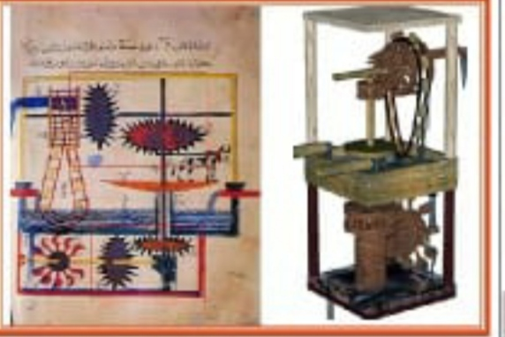
আব্বাসিয় আমলে জলশক্তির ব্যবহার

Slide 10
দামাস্কাসে খেজুর, আপেল, খুবানি, শশা, লবঙ্গ, পাতিলেবু, কিসমিস প্রচুর পরিমাণে উৎপাদন হত। এছাড়াও বিভিন্ন ফুলের চাষও দেখা যায় যেমন, ড্যাফোডিল, লাম ফুল, শ্বেত পদ্ম ইত্যাদি।
কৃষি পণ্যাদির শুল্ক হিসাবে অর্থের পরিবর্তে উৎপন্ন দ্রব্যের ভাগ নির্ধারিত হয়েছিল। উৎপন্ন দ্রব্যের ২/৫ অংশ সরকারী কোষাগারে এবং ৩/৫ অংশ কৃষকের কাছে যেত। যেখানে কৃষক নিজে জলসেচের ব্যবস্থা করত সেখানে ৩/৪ অংশ ফসল কৃষকের হত। বাইরান, ইরাক, জাথিরা, ইত্যাদি জায়গায় ‘খোলেফায়ে রাশেদিন’ এর সময় থেকে যে রাজস্ব নির্ধারিত হয়েছিল সেই রাজস্বের পরিমাণ বৃদ্ধি করা হয়নি। কৃষি ক্ষেত্রেও আব্বাসিয় আমলে বিকাশ লক্ষ করা যায়।

Slide 11
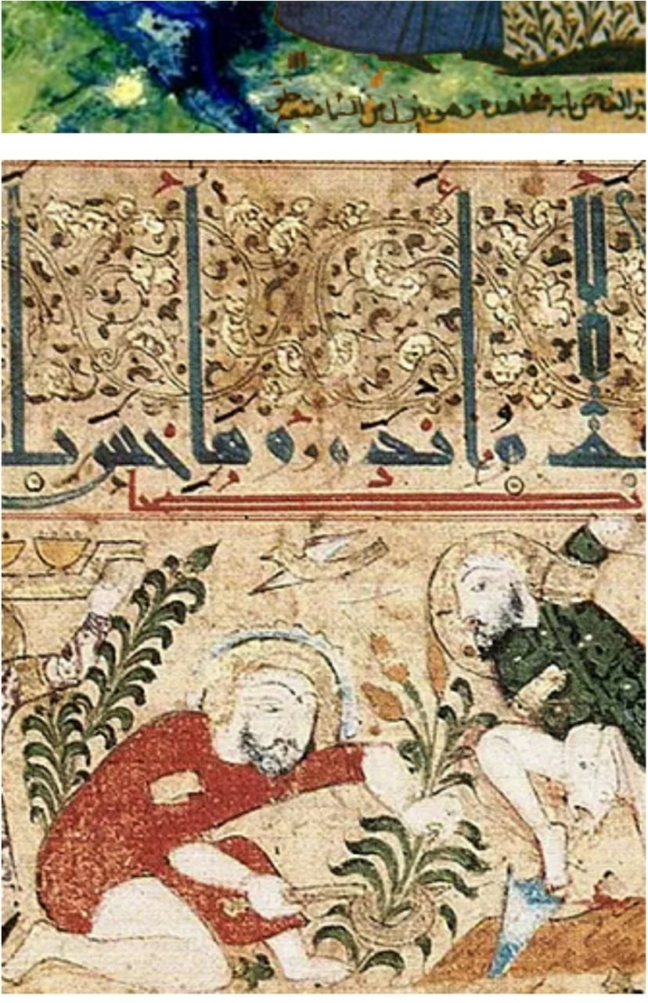
আব্বাসিয় আমলে চাষ-আবাদ

Slide 12
গ্রন্থপঞ্জী
Ashtor, E, (1976). A Social and Economic History of the Near East in the Middle Ages. Berkely : University of California press.
Burke, Edmund (June 2009). “Islam at the Center: Technological Complexes and Roots of Modernity”. Journal of World History. University of Hawaii Press.
Turner, Howard R. (1997). Science in Medieval Islam, University of Texas Press. ISBN o-292-70469-0
Watson, Andrew M. (1974). “The Arab Agricultural Revolution and Its Diffusion, 700-1100”. The Journal of Economic History।

Slide 13
ধন্যবাদ

